Slide 1
Муниципальное бюджетное дошкольное образовательное учреждение комбинированного вида «Детский сад №9 «Созвездие»
ПРОЕКТ
«Великий День Победы»
Автор проекта:
Дмитриева К.А., педагог-психолог

Slide 2
Вид, тип проекта: краткосрочный, творческий Участники проекта: дети, родители, воспитатели Цель: воспитание гражданско-патриотических чувств у детей-дошкольников, воспитание чувства гордости за подвиг своего народа в Великой Отечественной войне, уважения к ветеранам. Время реализации проекта: апрель – май 2015 года

Slide 3
Задачи проекта: - способствовать воспитанию у каждого ребенка нравственно-патриотических чувств к Родине, ветеранам войны, воинам российской армии. - воспитывать уважение и чувство благодарности ко всем, кто защищает родину; - развивать познавательные способности детей в процессе практической деятельности, интеллект ребенка, формировать наглядно-образное мышление, творческие способности, самостоятельность, навыки взаимоотношений со взрослыми; - способствовать развитию речи через выразительное чтение стихов, составление рассказов о ветеранах.

Slide 4
Ожидаемые результаты: 1. понимание важности праздника «День Победы» в жизни российского человека; 2. создание поделок, стенгазет и рисунков об участниках ВОВ – близких и родных воспитанников, сотрудников ДОУ; 3. вовлечение родителей в педагогический процесс ДОУ, укрепление заинтересованности родителей в сотрудничестве с ДОУ; 4. повышение социальной компетентности дошкольников; оформление выставки детского творчества ко Дню Победы; 5. проведение праздничных мероприятий

Slide 5
Актуальность проекта: Патриотическое воспитание дошкольников – актуальная проблема в условиях современной России. Изменилась не только жизнь, но и мы сами. В течение последних десятилетий радикально переосмыслено само понятие патриотического воспитания дошкольников, его содержание, цели и задачи. Чувство любви к Родине – это одно из самых сильных чувств, без него человек ущербен, не ощущает своих корней. А почувствует ли он привязанность к родной земле или отдалится от нее, это уже зависит от обстоятельств жизни и воспитания. Поэтому важно, чтобы ребенок уже в дошкольном возрасте почувствовал личную ответственность за родную землю и ее будущее.

Slide 6
ПРОБЛЕМА: Современные дети не испытывают чувства гордости за свою Родину, за героев победителей в Великой Отечественной войне.

Slide 7
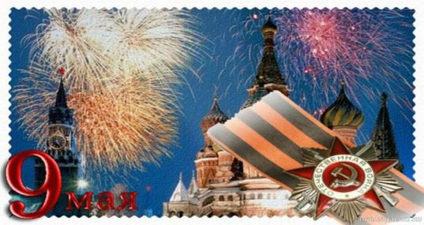
Этапы реализации проекта: Подготовительный этап – апрель 2015 года Сбор информации по проблеме. Подбор серии картинок.

Slide 8
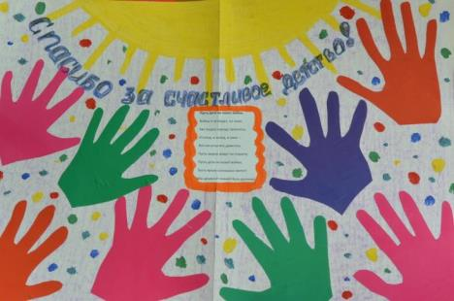
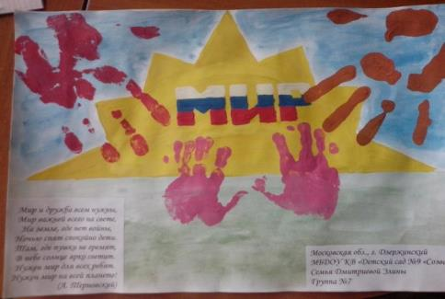
Продуктивная деятельность: Конкурс рисунков: «Дети России за мир»

Slide 9
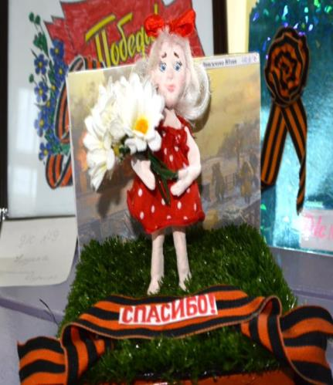
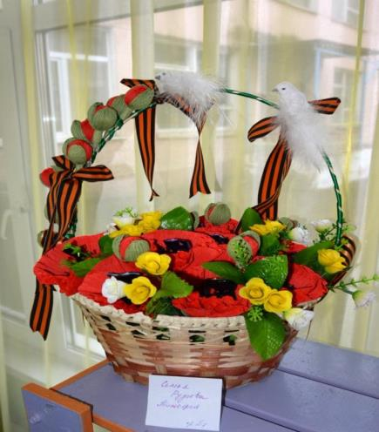
Продуктивная деятельность: тематическая выставка: «Спасибо за победу»

Slide 10
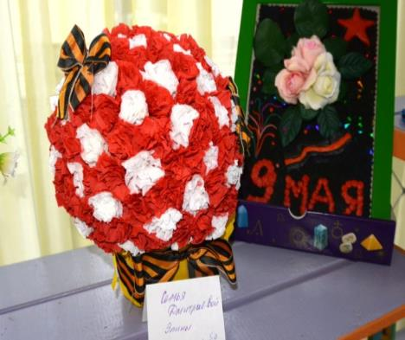
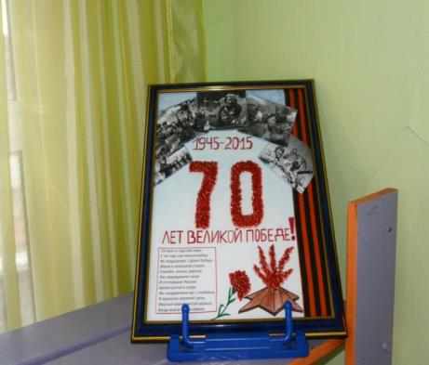
Продуктивная деятельность: тематическая выставка: «Спасибо за победу

Slide 11
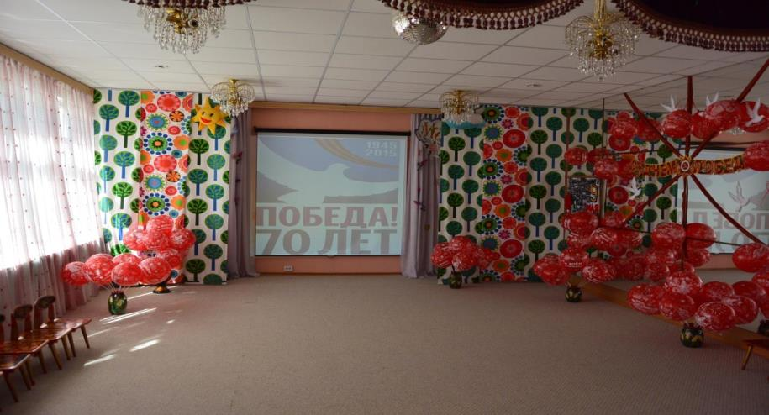
Продуктивная деятельность: конкурс чтецов: «Великий День Победы» среди воспитанников средних, старших и подготовительных групп

Slide 12
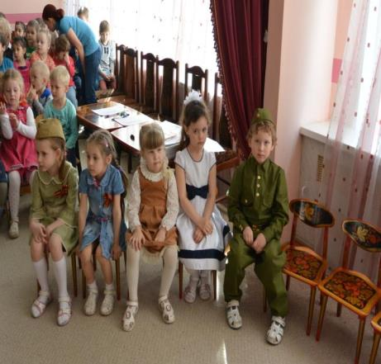
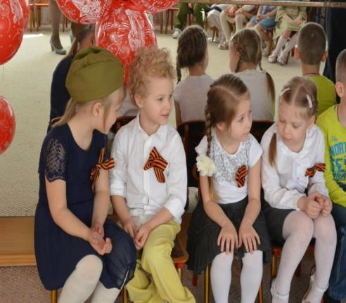
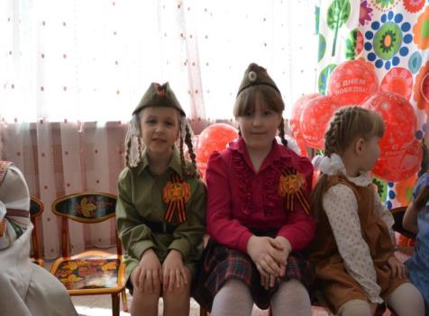
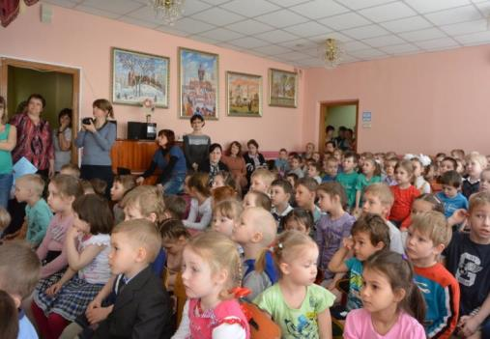
Продуктивная деятельность: конкурс чтецов: «Великий День Победы»

Slide 13
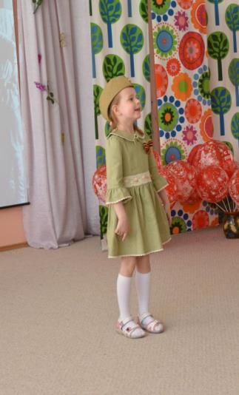
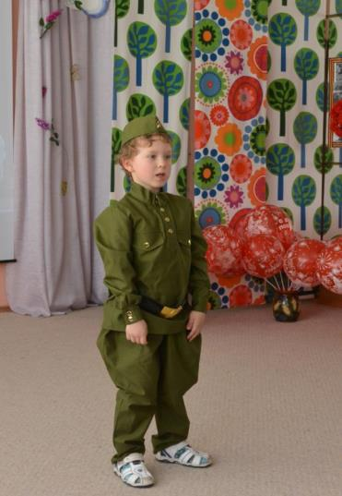
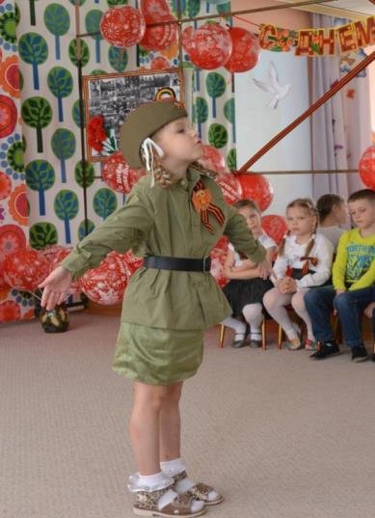
Продуктивная деятельность: конкурс чтецов: «Великий День Победы»

Slide 14
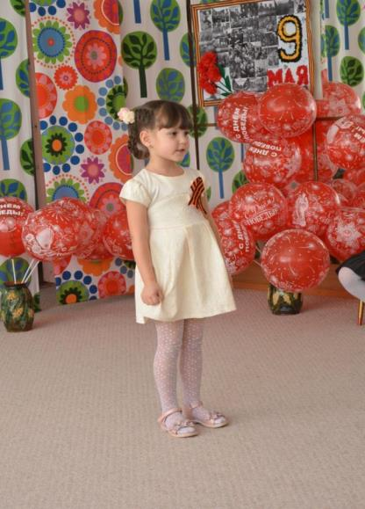
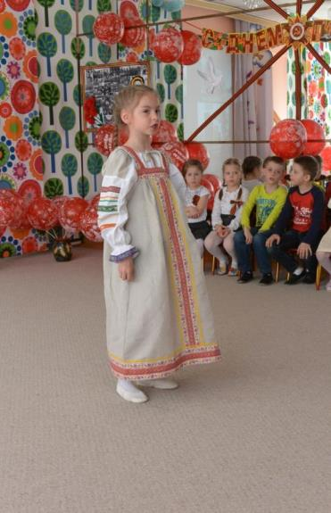
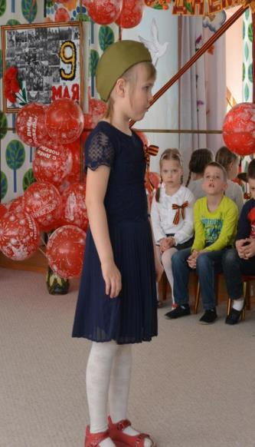
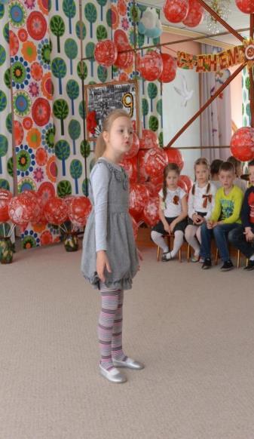
Продуктивная деятельность: конкурс чтецов: «Великий День Победы»

Slide 15
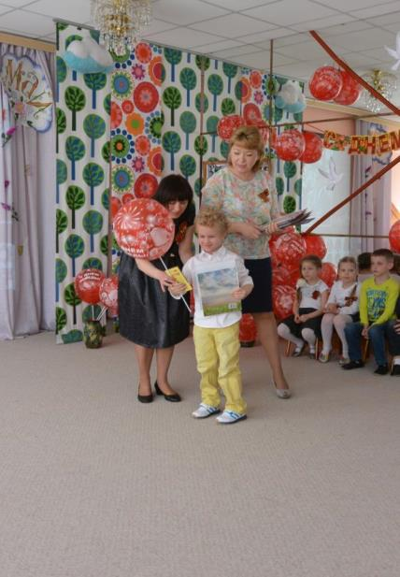
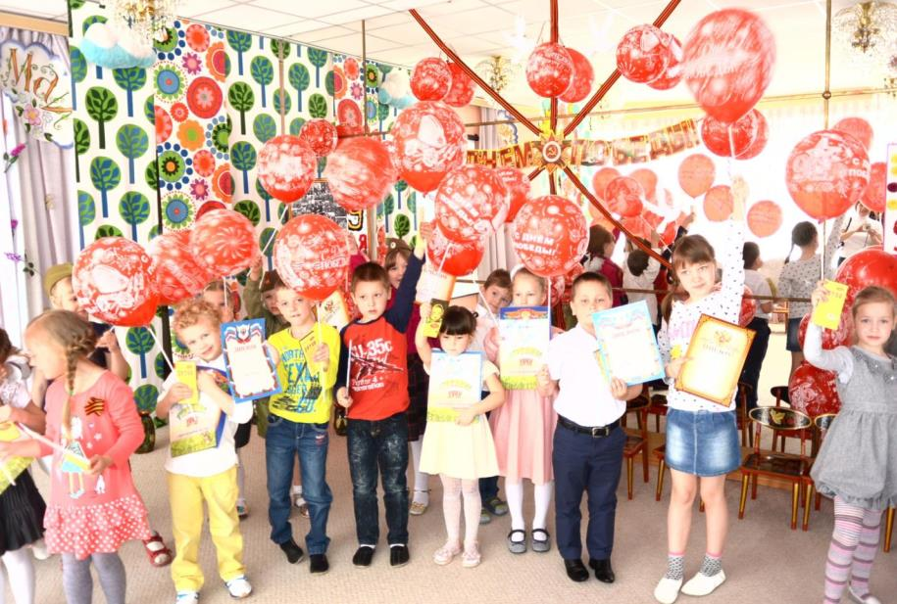
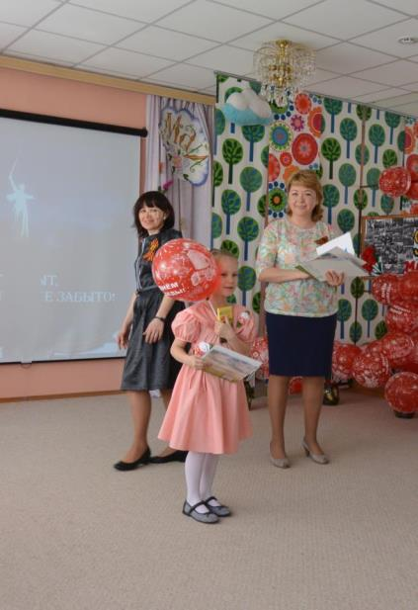
Продуктивная деятельность: конкурс чтецов: «Великий День Победы»

Slide 16
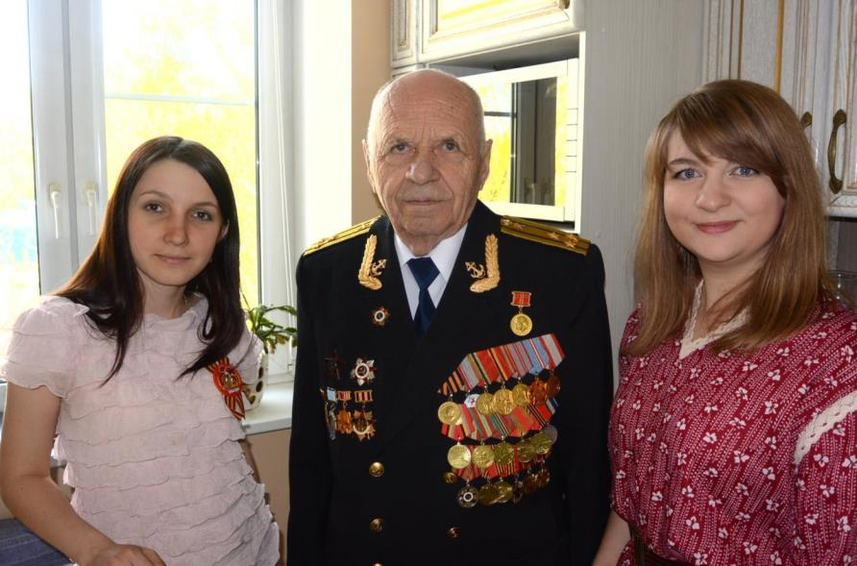
Продуктивная деятельность: Поздравление ветеранов

Slide 17
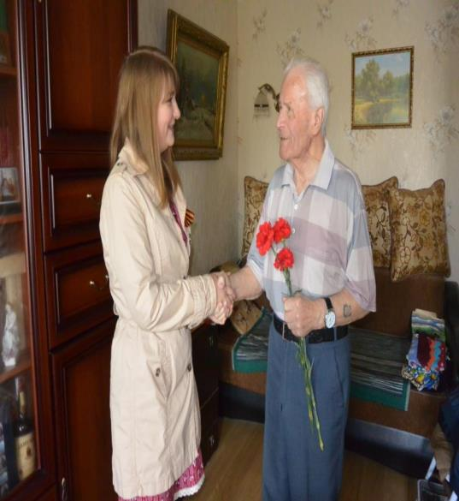
Продуктивная деятельность: Поздравление ветеранов

Slide 18
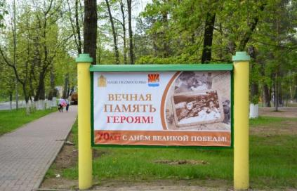
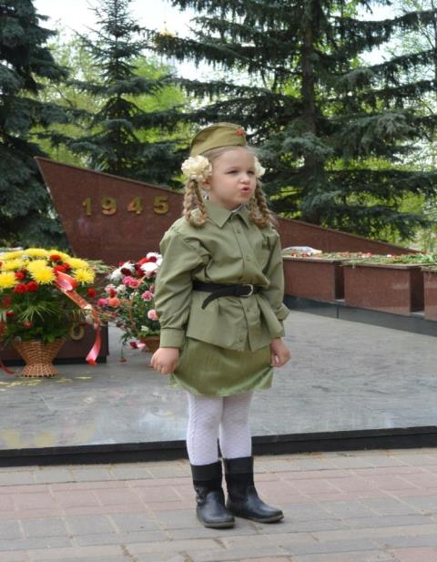
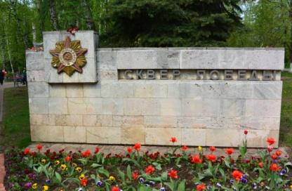
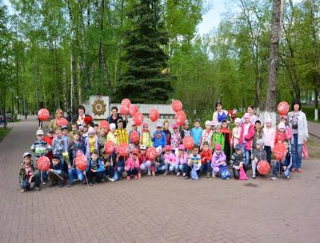
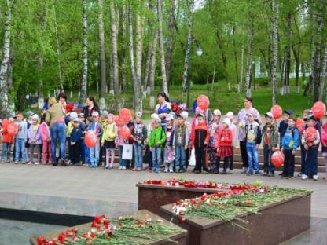
Продуктивная деятельность: Экскурсия в Сквер Победы

Slide 19
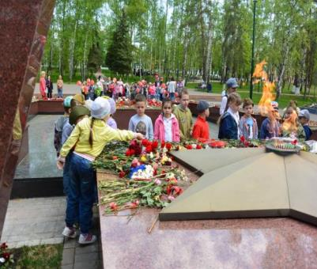
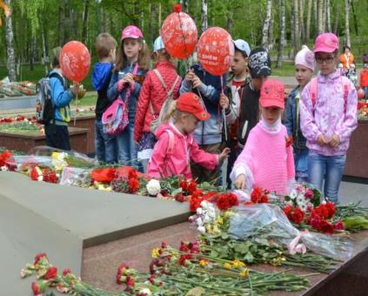
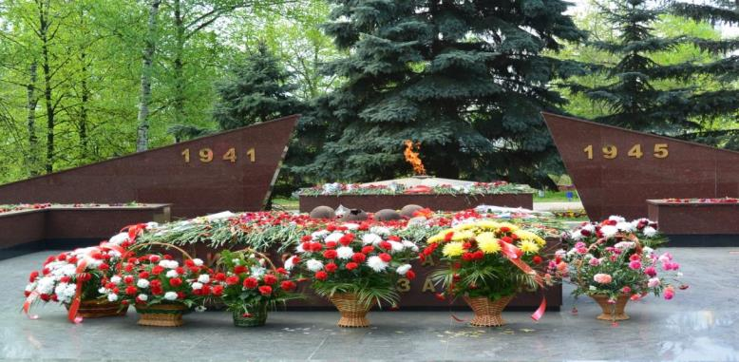
Продуктивная деятельность: Экскурсия в Сквер Победы

Slide 20
В ходе реализации проекта у детей сформировались: интерес к истории нашей страны; понятия «ветераны», «оборона», «захватчики», «фашисты», «фашистская Германия»; чувство гордости за свой народ и его боевые заслуги, уважение к защитникам Отечества, ветеранам Великой Отечественной войны.

Slide 21
9 Мая - День Победы! Есть события и даты, которые глубоко отпечатались в истории всего человечества. О них пишут книги, сочиняют стихи и музыку. Главное же - о них помнят. И эта память передается из поколения в поколение и не дает померкнуть далеким дням и событиям. Одним из таких событий стала Великая Отечественная война нашего народа против фашисткой Германии. Память о ней должен сохранить каждый россиянин. В День Победы - 9 мая чтят память тех, кто погиб, и кланяются всем тем, кто остался в живых.

Slide 22
Спасибо за внимание

